Slide 1
KONSEP Sistem pakar
Safitri Jaya, S.Kom, M.T.I

Slide 2
KONSEP SISTEM PAKAR (Turban)
Keahlian
Ahli
Pengalihan keahlian
Inferensi
Aturan
Kemampuan menjelaskan

Slide 3
keahlian
suatu kelebihan penguasaan pengetahuan di bidang tertentu yang diperoleh dari pelatihan, membaca atau pengalaman.
Contoh bentuk pengetahuan yang termasuk keahlian adalah:
Fakta-fakta pada lingkup permasalahan tertentu.
Teori-teori pada lingkup permasalahan tertentu.
Prosedur-prosedur dan aturan-aturan berkenaan dengan lingkup permasalahan tertentu.
Strategi-strategi global untuk menyelesaikan masalah.
Meta-knowledge (pengetahuan tentang pengetahuan).

Slide 4
ahli
Seseorang yang banyak dianggap sebagai sumber terpercaya atas teknik maupun keahlian tertentu yang bakatnya untuk menilai dan memutuskan sesuatu dengan benar, baik, maupun adal sesuai dengan aturan dan status oleh sesamanya ataupun khayalak dalam bidang khusus tertentu.

Slide 5
Pengalihan keahlian
Kemampuan untuk menalar. Jika keahlian-keahlian sudah tersimpan sebagai basis pengetahuan dan sudah tersedia program yang mampu mengakses basisdata, maka komputer harus dapat diprogram untuk membuat inferensi.

Slide 6
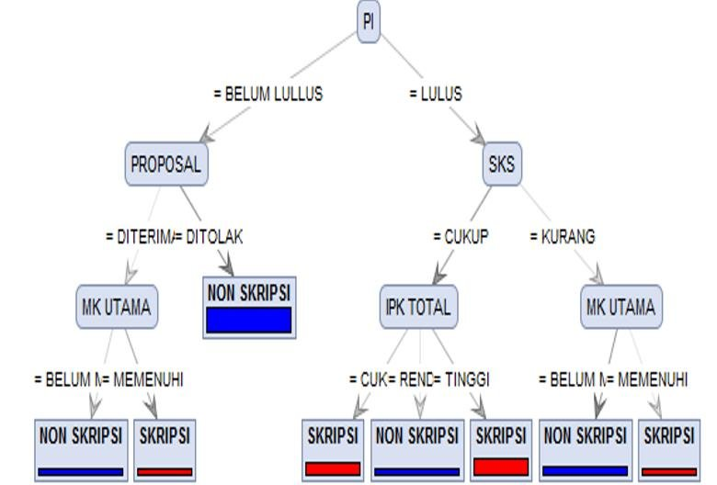
inferensi
Proses inferensi ini dikemas dalam bentuk motor inferensi (inference engine). Sebagian besar sistem pakar komersial dibuat dalam bentuk rule-based systems, yang mana pengetahuannya disimpan dalam bentuk aturan-aturan. Aturan tersebut biasanya berbentuk IF-THEN.

Slide 7
aturan

Slide 8
Kemampuan menjelaskan
Kemampuan untuk merekomendasi. Kemampuan inilah yang membedakan sistem pakar dengan sistem konvensional.

Slide 9
Sistem pakar adalah suatu sistem yang dirancang agar dapat melakukan penalaran seperti layaknya seorang pakar/ahli pada suatu bidang keahlian tertentu. (Ferdian, dkk, 2004).

Slide 10
Tahap-tahap pengembangan sistem pakar
Identifikasi
Merupakan tahap penentuan hal-hal yang penting sebagai dasar dari permasalahan yang akan dianalisis.

Slide 11
Tahap-tahap pengembangan sistem pakar
Konseptualisasi
Hasil identifikasi masalah, dikonseptualisasikan dalam bentuk relasi antar data, hubungan antar pengetahuan dan konsep-konsep penting dan ideal yang akan diterapkan.

Slide 12
Tahap-tahap pengembangan sistem pakar
Formalisasi
Konsep-konsep dari konseptualisasi diimplementasikan secara formal dalam tahap formalisasi.

Slide 13
Tahap-tahap pengembangan sistem pakar
Apabila pengetahuan sudah diformalisasikan secara lengkap maka tahap implementasi dapat dimulai dengan membuat garis besar masalah kemudian memecahkan masalah kedalam modul-modul.

Slide 14
Tahap-tahap pengembangan sistem pakar
Tahap ini merupakan tahap pengujian terhadap sistem pakar yang telah dibangun dan untuk menemukan kesalahan-kesalahan yang masih ada.

Slide 15
Tahap-tahap pengembangan sistem pakar
Fungsi dari pengembangan sistem adalah agar sistem yang dibangun tidak menjadi usang dan investasi tidak sia-sia. Hal pengembangan sistem yang paling berguna adalah proses dokumentasi sistem dimana didalamnya tersimpan semua hal penting yang menjadi tolak ukur pengembangan sistem di masa mendatang.

